Slide 1
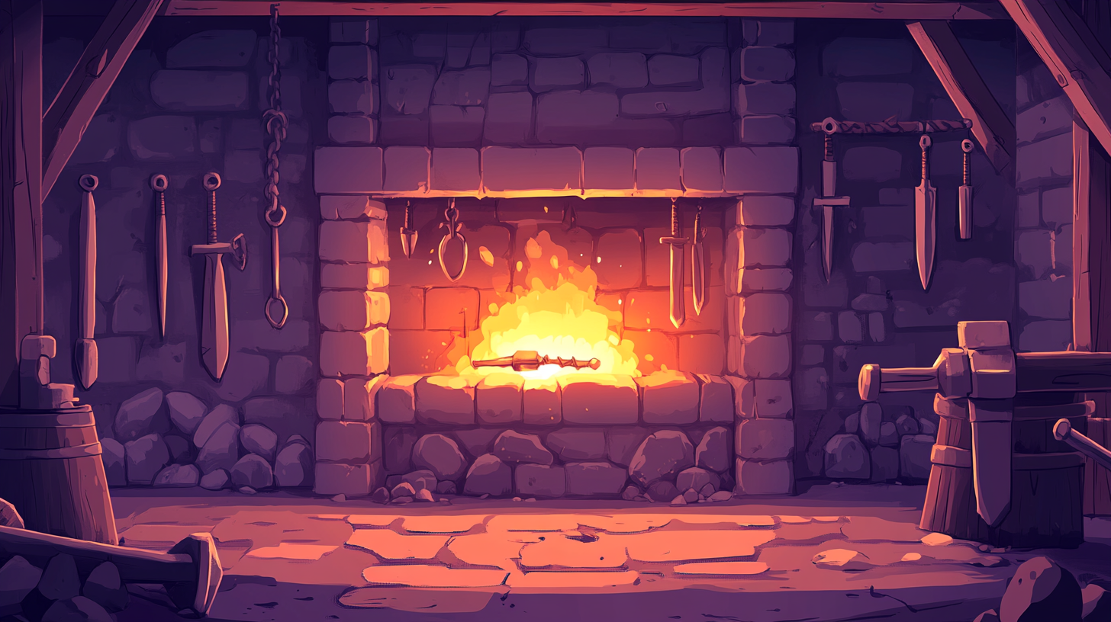












БОЧ
БУД
ЛІЙ
ЛАМ
КА
КА
КА
ПА
КЕП
ЛОЖ
МАС
ПАЛЬ
КА
КА
КА
МА

